Slide 1
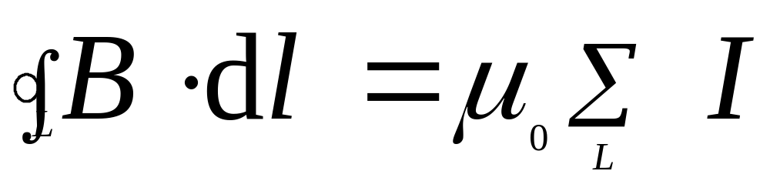
一. 安培环路定理
在稳恒电流的磁场中，磁感应强度B沿任意闭合路径的线积分(亦称环流)等于路径所包围的电流的代数和的μ₀倍．其数学表示式为:
通过无限长载流直导线所产生的磁场这一特例来推导这一定理．
下面分几种情况讨论：

Slide 2

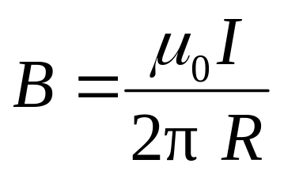


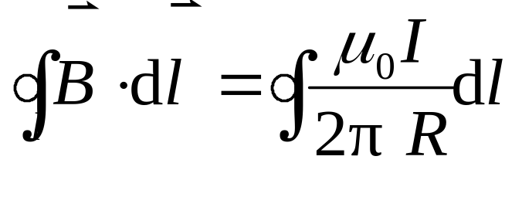


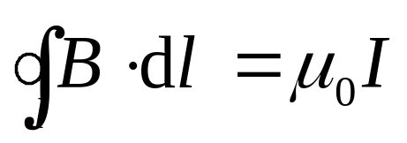


设闭合曲线L在垂直于长直载流导线的平面内
o
设闭合回路 为圆形回路（ 与 成右螺旋）

Slide 3
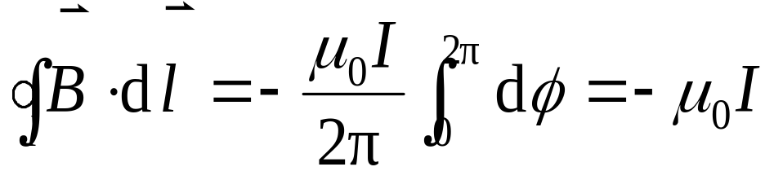

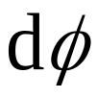
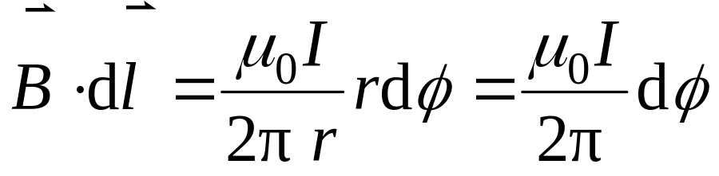



设闭合曲线L在垂直于长直载流导线的平面内
若回路绕向为逆时针
o
对任意形状的回路

Slide 4
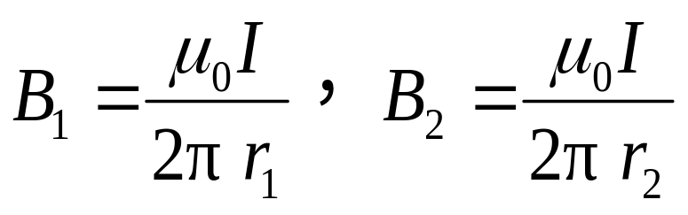


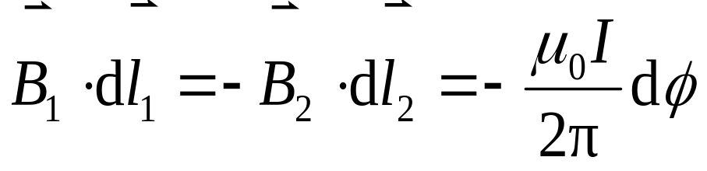





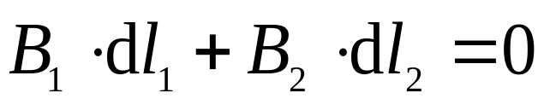
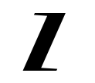
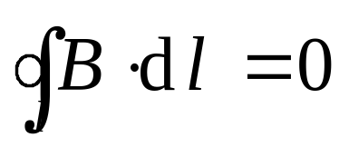
电流在回路之外

Slide 5
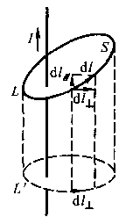
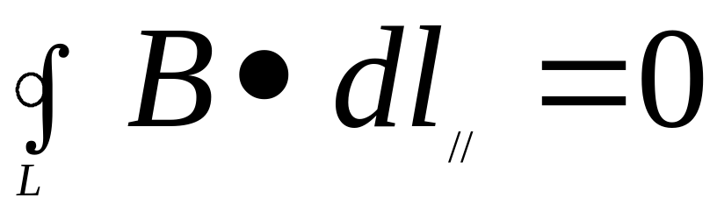
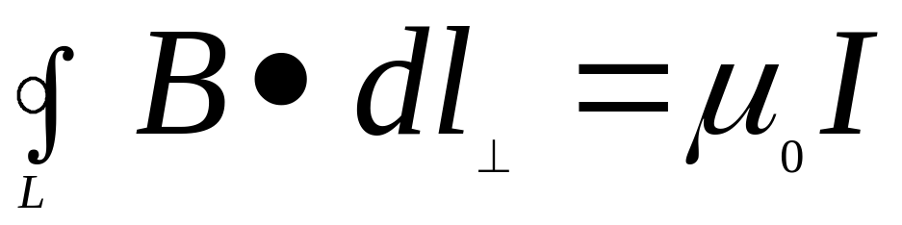
设闭合曲线L不在垂直于长直载流导线的平面内，如图所示．对任一线元矢量dl．总可将其分解为相互垂直的两个分量,即平行于载流导线的分量和垂直于载流导线的分量：

Slide 6
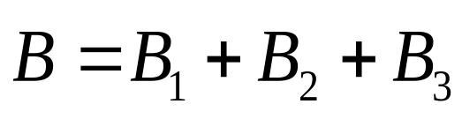
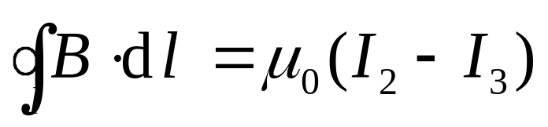



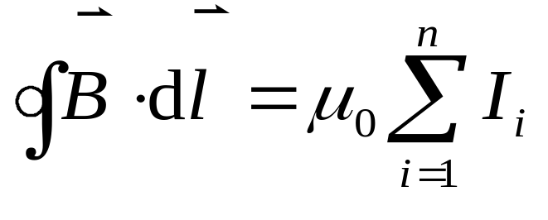
多电流情况
推广：
安培环路定理

Slide 7

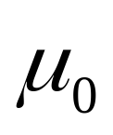


安培环路定理
在真空的恒定磁场中，磁感强度 沿任一闭合路径的积分的值，等于 乘以该闭合路径所穿过的各电流的代数和.
注意
电流 正负的规定 ： 与 成右螺旋时， 为正；反之为负.

Slide 8
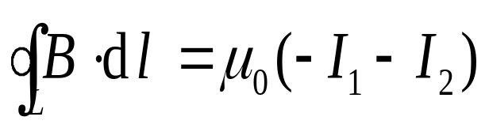


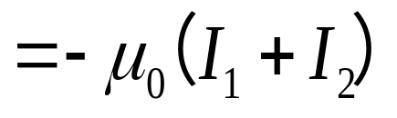





问（1） 是否与回路
外电流有关？
（2）若 ,是否回路 上各处
？是否回路 内无电流穿过？

Slide 9
(2)安培环路定理中的B是L上各点的B，它是L内、外所有电流激发的总磁场．但是，只有被L包围的电流才对B沿L的环流有贡献．
(3)L包围的电流是指穿过以L为边界的任意曲面的电流．
(4)安培环路定理仅适用于闭合的稳恒电流回路．对一段电流不适用．非恒定磁场也不适用．
静电场中任意闭合曲线的环流等于零，所以静电场是无旋场、保守场，可以引入标量电势的概念．
恒定磁场中B的环流不为零，所以恒定磁场是有旋场、
非保守场，不能引入标量势的概念．但磁场可引入矢量势．

Slide 10



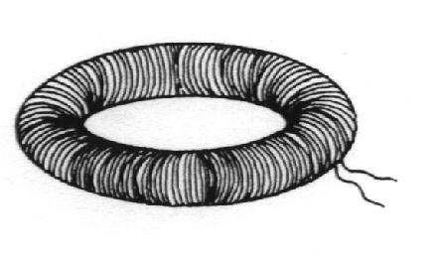
二 安培环路定理的应用举例
例1 求载流螺绕环内的磁场
解 （1） 对称性分析：环内 线为同心圆，环外 为零.

Slide 11
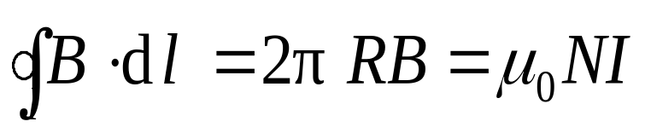
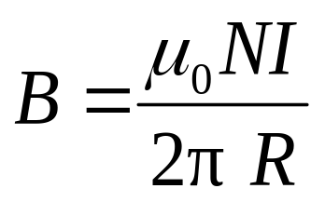

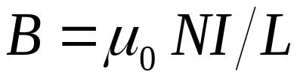

（2）选回路
令
当 时，螺绕环内可视为均匀场 .

Slide 12




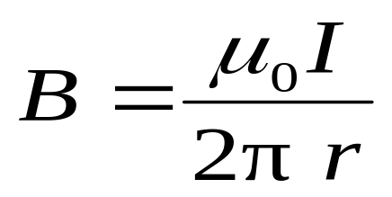
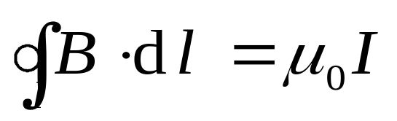
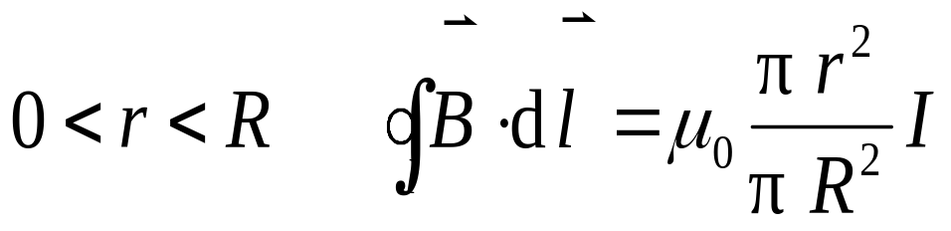


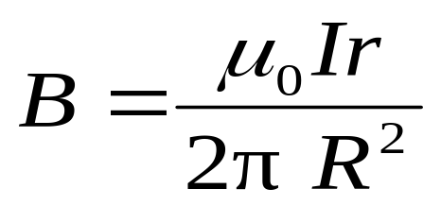
例2 无限长载流圆柱体的
磁场
解 （1）对称性分析
（2）
.

Slide 13

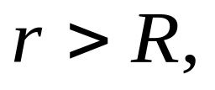
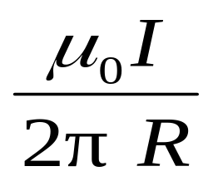



的方向与 成右螺旋

Slide 14





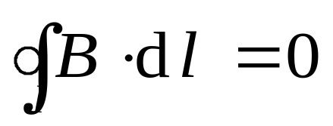
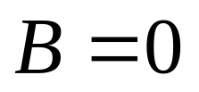
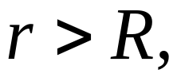
例3 无限长载流圆柱面的磁场
解

Slide 15
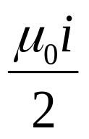

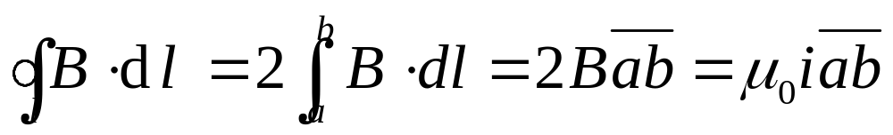
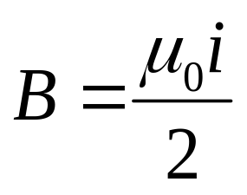

例4 无限大均匀带电(线密度为i)平面的磁场
d
c
a
b
解
END

